Slide 1

Escuela Normal de Educación Preescolar
Maestra: Graciano Montoya Hoyos
Materia: TICS
Alumnas:
Jocelyn Cruz
Karina Villegas
Yolanda Ibarra
Korina Lugo
Teresa Flores

Slide 2
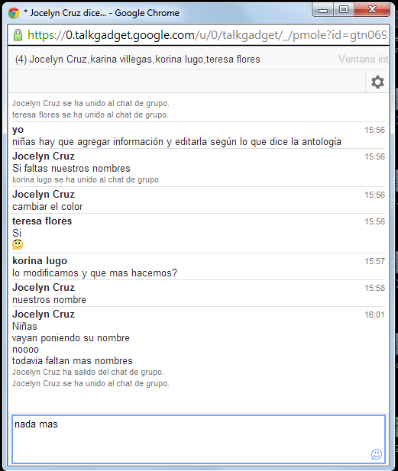


Slide 3
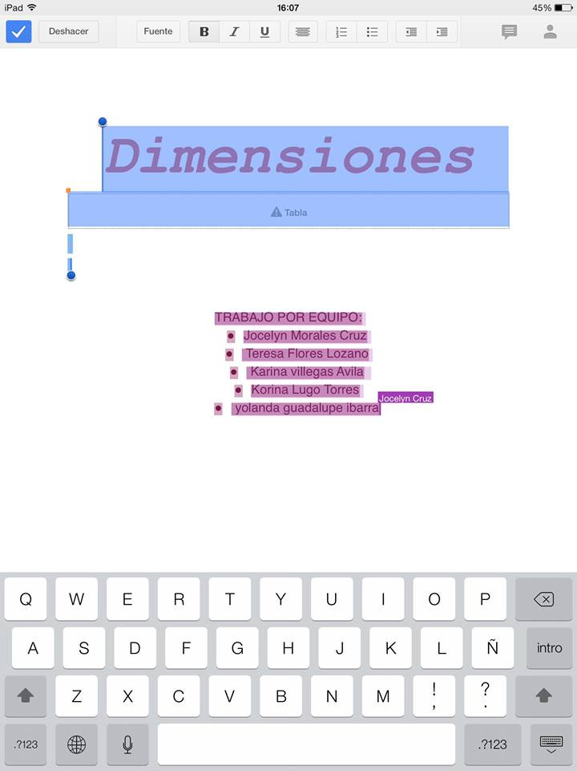
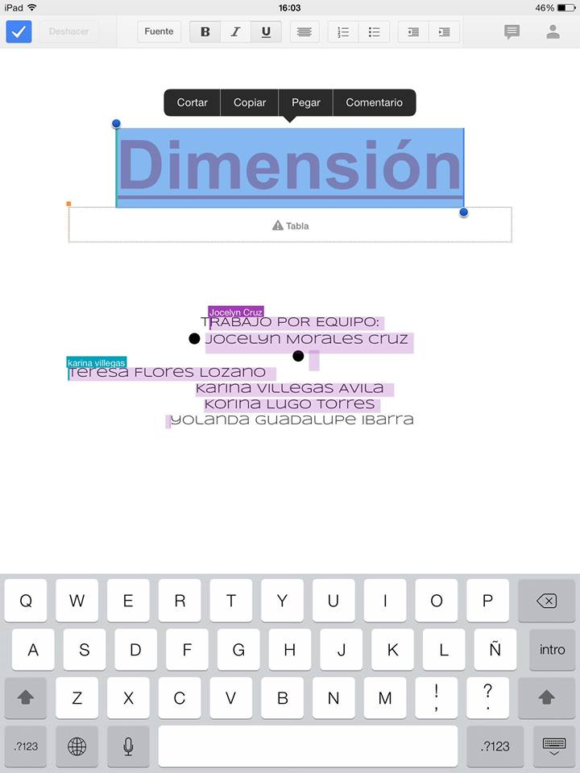

Slide 4
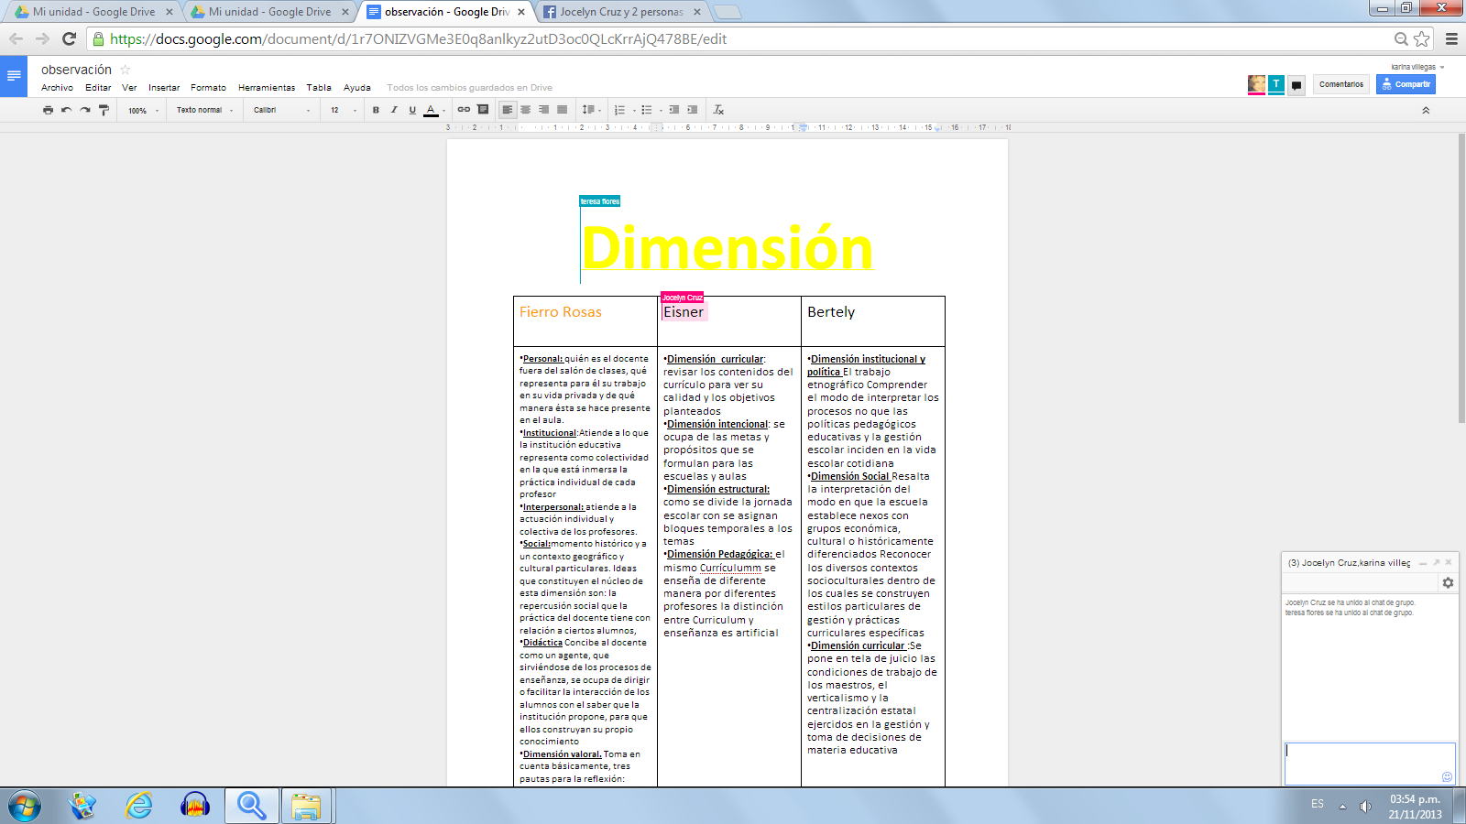

Slide 5
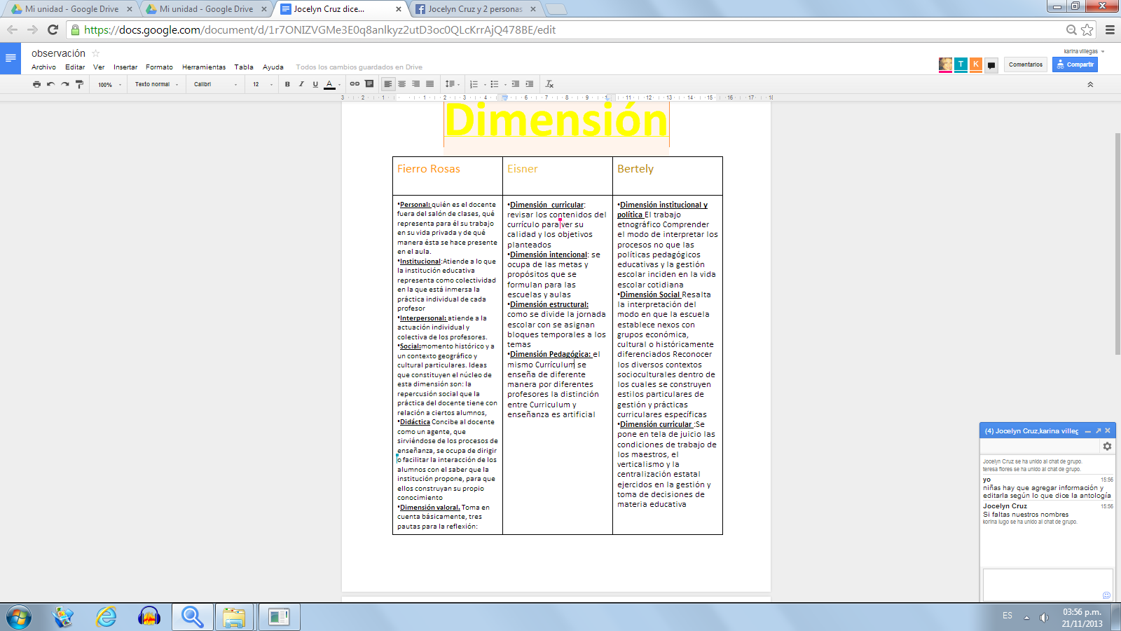

Slide 6
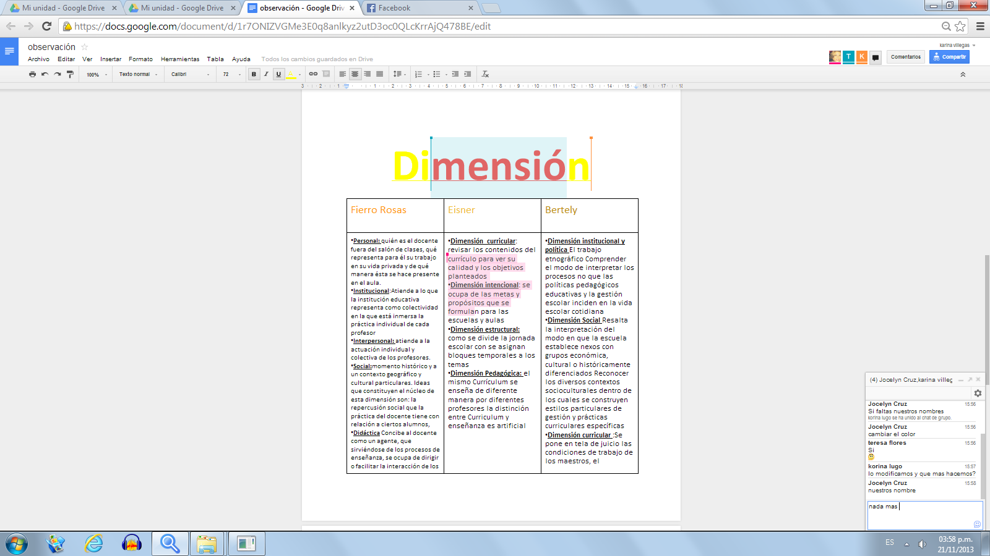

Slide 7
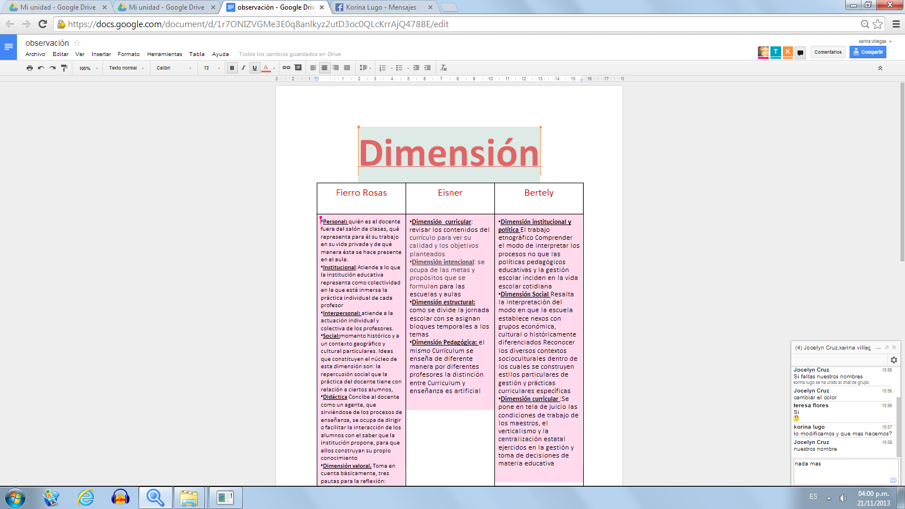

Slide 8
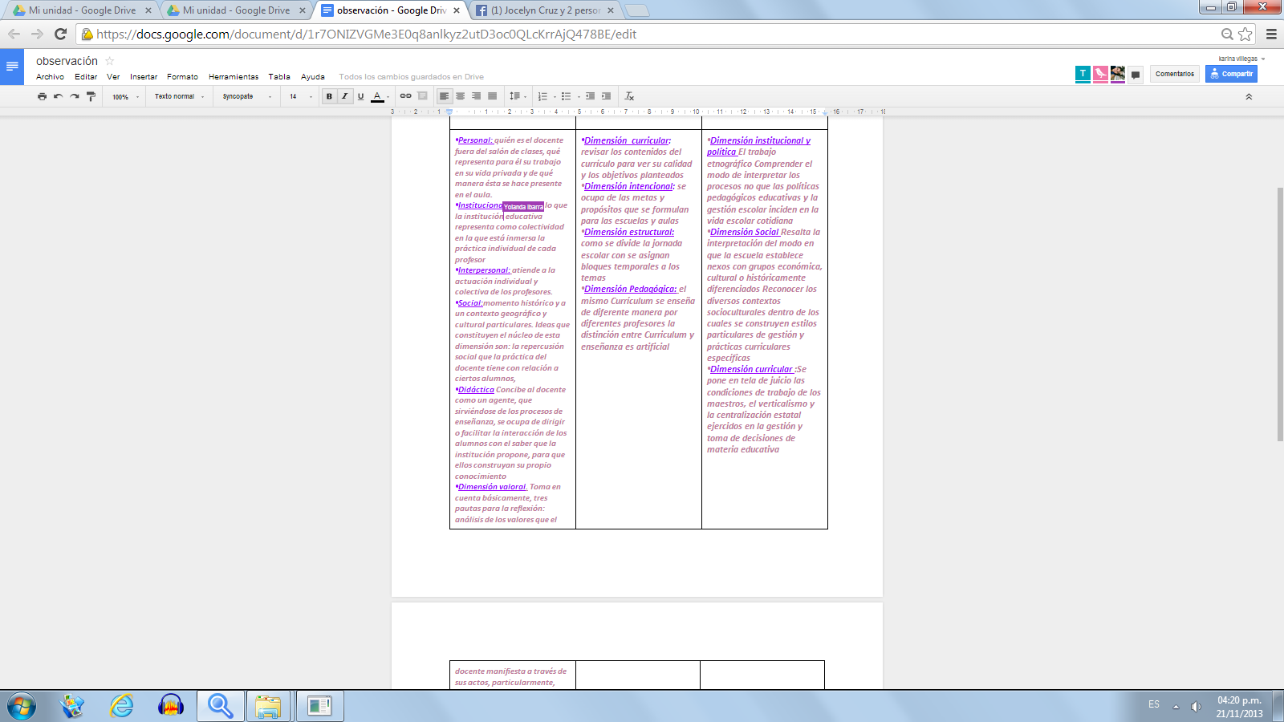

Slide 9
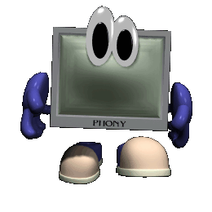
Enlace
https://docs.google.com/document/d/1r7ONIZVGMe3E0q8anlkyz2utD3oc0QLcKrrAjQ478BE/edit?usp=sharing

